Slide 1
Die Realschule

Slide 2
Überblick:
• Ausbildung an der Realschule
• Möglichkeiten nach dem Abschluss
• Übertritt an die Realschule
• Realschulen im Landkreis

Slide 4
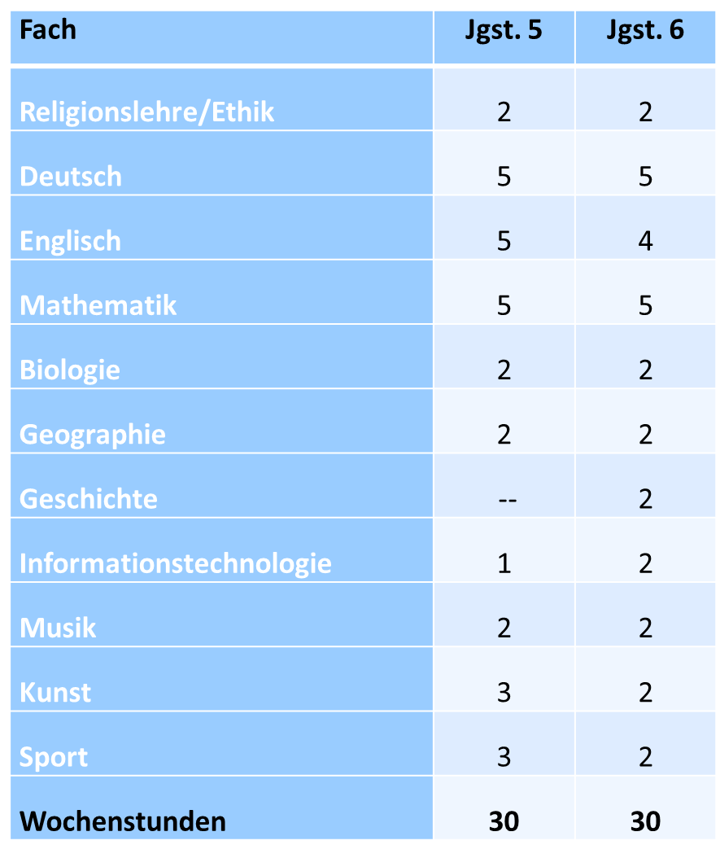

Slide 5
Universität
best. alle
Studiengänge Studiengänge
Fachhochschule
alle Studiengänge
Allgem.
Hochschul- reife
Allgem./fachgeb. HR
Berufsoberschule 13 12
berufliche Weiterbildung
Fachabitur
Fachhochschulreife
G
y
m
n
a
s
i
u
m
13
12
11E
10
13
Fachoberschule 12
11
Berufsausbildung
Realschulabschluss

Slide 6
Übertritt aus der 4. Jgst. Grundschule in die 5. Jgst. der Realschule
Notendurchschnitt aus
D, M und HSU im Übertrittszeugnis:
2,66 oder besser →
Aufnahme ohne Probeunterricht
3,00 oder schlechter →
Teilnahme am Probeunterricht

Slide 7
Der Probeunterricht
(8.00 Uhr – 12.00 Uhr) für Schülerinnen und Schüler aus der 4. Jahrgangsstufe
Di, 17.05.2022 | Mi, 18.05.2022 | Do, 19.05.2022
Deutsch | Mathematik | Mathematik
Mathematik | Deutsch | Deutsch
schriftlich | schriftlich | mündlich

Slide 8
Probeunterricht:
(isb.bayern.de/probeunterricht/realschule)
Deutsch: Sprache untersuchen
Texte verfassen
Texte verstehen
Richtig schreiben
→ Lückendiktat
→ Verbessern eines Fehlertextes
→ Erkennen und Anwenden von Rechtschreibstrategien
Mathematik: Formales Rechnen
Lösen von Sachaufgaben
Geometrie

Slide 9
Probeunterricht
• Probeunterricht bestanden bei
Notenkonstellation 3 und 4 oder besser in den
beiden Fächern
• bei Notenkonstellation 4 und 4 entscheiden
die Erziehungsberechtigten

Slide 10
Übertritt aus der 5. Jgst. Mittelschule in die Realschule
Aufnahme in die 5. Jgst. der RS:
Notendurchschnitt aus D und M im Jahreszeugnis:
2,5 oder besser → Aufnahme

Slide 11
Anmeldezeitraum für Realschule
(zeitgleich mit dem Gymnasium)
Original der Geburtsurkunde
Original des Übertrittszeugnis
2 Passbilder ggf. Schulpsychologische Bescheinigung LRS. ggf. Nachweis über die Erziehungsberechtigung
Nachweis Masernschutzimpfung
Montag, 09.05. bis 13.05.2022
Voranmeldung für Schüler der Mittelschule ebenfalls in diesem Zeitraum

Slide 12
Realschulen mit ihrem Angebot in der Umgebung
Name der Realschule | Wahlpflichtfächergruppen
Staatliche Realschule Schonungen | WPF I (Naturwissenschaften) WPFII (Wirtschaftswissenschaften) WPFIIIa (Französisch) WPFIIIb (Musik)
Staatliche Realschule Gerolzhofen | WPF I (Naturwissenschaften) WPFII (Wirtschaftswissenschaften) WPFIIIa (Französisch) WPFIIIb (Sozialwesen)
Wilhelm-Sattler-Realschule Schweinfurt | WPF I (Naturwissenschaften) WPFII (Wirtschaftswissenschaften) WPFIIIa (Französisch) WPFIIIb (Werken)
Walther-Rathenau-Realschule Schweinfurt | WPF I (Naturwissenschaften) WPFII (Wirtschaftswissenschaften) WPFIIIa (Spanisch) WPFIIIb (Werken)

Slide 13
Schuljahr 2021/22
397 Schülerinnen und Schüler
18 Klassen
Lehrerraum- und Doppelstundenprinzip
Fachräume für Naturwissenschaften, IT, Musik, Kunst
Sporthalle und Hallenbad
Ausstattung: Active-Boards, i-Pads

Slide 14
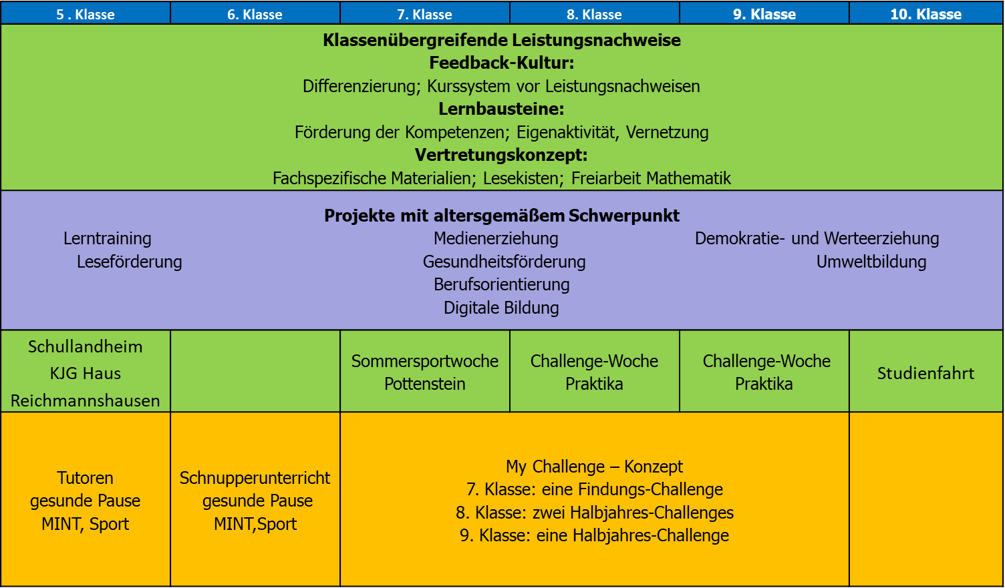
Unser Schulprofil

Slide 15
Staatliche Realschule Schonungen
KOMPASS
Challenge-Konzept
Musik an der RSS
Offene Ganztagesschule
Informationsabend zum Übertritt
22.02.2022 18:30 Uhr
„Schnuppernachmittag“
Schulhausführungen, Rahmenprogramm für Kinder und Kennenlernen der Schulfamilie
31.03.2022 13:30 – 17:00 Uhr
http://www.realschule.bayern.de/startseite/
https://www.km.bayern.de/eltern/schularten/realschule.html

Slide 16
Vielen Dank für Ihre Aufmerksamkeit!

